Slide 1
ADELP REUNION ORDINAIRE du 25 novembre 2015
Notes:
Bonjour

Slide 2
Ordre du jour
EGL devenue La Française de l’Energie:
Position de l’ADELP concernant l’enquête publique relative à la Demande d’Autorisation d’Ouverture de Travaux Miniers présentée par la Société European Gas Limited (La Française de l’Energie), sur les territoires des communes de: LONGEVILLE-LES-SAINT-AVOLD,ZIMMING et LACHAMBRE .
Hombourg Haut : SAREC. (A .Hector)
Hombourg Haut :Etang de la Papiermühle .(Schmitt Frédéric)
Divers

Slide 3
Position de l’ADELP concernant l’enquête publique relative
à la
Demande d’Autorisation d’Ouverture de Travaux Miniers
présentée par la Société EGL devenue La Française de l’énergie.

Slide 4
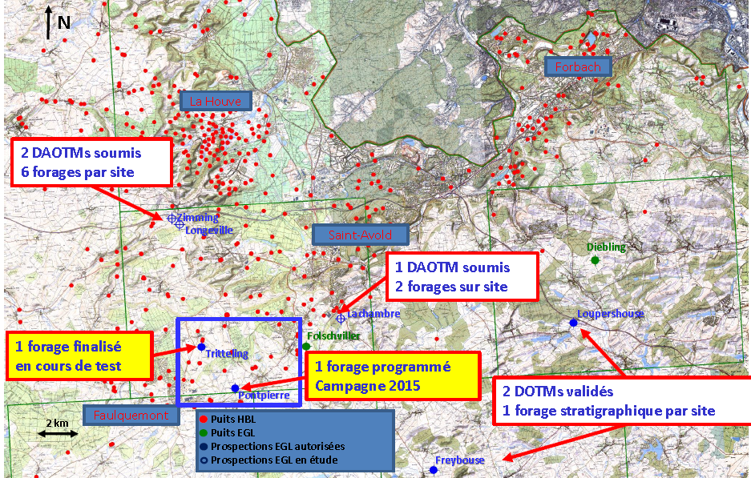
DAOTM: Demande d’Autorisation d’Ouverture de Travaux Miniers

Slide 5
La situation :
Le sous sol du territoire des communes des LONGEVILLE-LES-SAINT-AVOLD, LACHAMBRE et ZIMMING contient des veines de charbon qui n’ont pas été exploitées dans le passé mais
répertoriées par Charbonnage de France.
Celles-ci renferment un gaz adsorbé :
c'est le méthane nommé ici « gaz de houille » ou « gaz de couche. »
La Société European Gas Limited (EGL) devenue « La Française de l’Energie » demande dans un premier temps une autorisation d'exploration visant à estimer l’importance de cette ressource en vue de passer à une phase d'autorisation d’exploitation si la rentabilité est avérée.

Slide 6
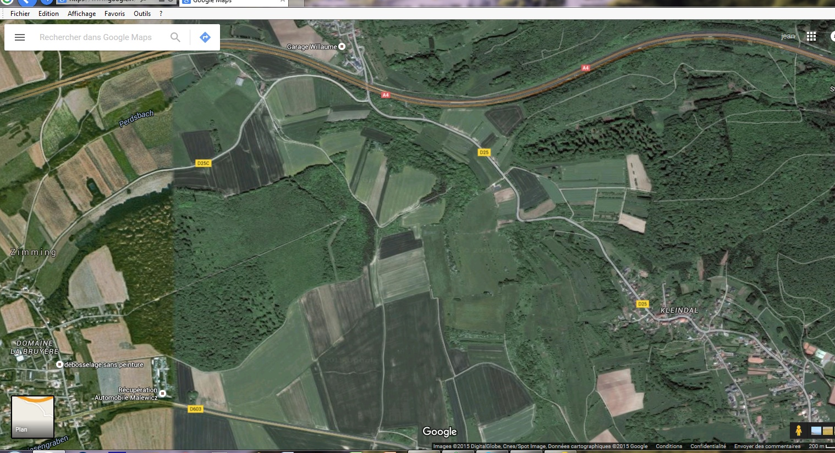
Plan de situation des forages à Longeville et Zimming
Boucheporn
Zimming
Longeville
Rose des vents sur l’année 2014
200 m
1km

Slide 7
Plan de situation des forages à Lachambre
Lachambre
200 m
1km

Slide 8
Nos investigations:

Slide 9
A l’heure d’une réflexion sur le développement durable pour une utilisation des énergies renouvelables et de la proximité de la COP 21 de décembre 2015 dont le but est de trouver des accords au niveau mondial sur l’émission des gaz à effet de serre,
la ministre de l’Ecologie et celui de l’Economie ont autorisé de nouvelles concessions de recherche d’hydrocarbures liquides ou gazeux en métropole.…..

Slide 10
Les objectifs de la société EGL - la Française De l’ Énergie :
Un développement industriel : les ressources estimées représentent 8 à 10% de la consommation énergétique de la France pendant 20 ans .
Discussions en cours avec :
les distributeurs locaux de gaz (Energis :Saint Avold ).
Université de Lorraine : évaluation des ressources de gaz dans le charbon
Être présent pendant 25 ans.
Investissement de 40 millions d’Euros dans le projet.

Slide 11
La fiscalité de la société EGL devenue la Française De l’ Énergie :
Nous disposons de très peu d'éléments concernant la solidité financière de cette société :
faibles capitaux propres, soumise au droit et à la fiscalité de pays anglo-saxons.
La domiciliation de la maison-mère à Londres rend difficile l'accès aux résultats et bilans de cette entreprise.
Si cette société , pour une raison ou une autre devrait disparaître ,qui endossera les responsabilités et assurera les dédommagements en cas de litiges ou de pollution ?
Les communes ? L'Etat ?
Information de le Française de l’Energie:
La société est également immatriculée en France au registre du commerce de Sarreguemines.
Elle utilise ses fonds propres pour mener son projet et l’aide d’investisseurs institutionnels.
(de sociétés d'investissement, de fonds de pension, d'organismes de placement collectif en valeurs mobilières (OPCVM) ou de sociétés d'assurance.)

Slide 12
Le bilan des phases d’exploration et d’exploitation .
Par le passé, en 2006, des forages ont déjà été réalisés à Diebling et à Folschviller puis plus récemment sur les communes de Freybouse, Tritteling-Redlach , Pontpierre et Loupershouse .
Aucun bilan concernant ces recherches n’a été publié.
Ces travaux n’ont pas encore donné lieu à aucune exploitation des forages ( pourquoi ? )
Aucune information officielle de la part de la société EGL ou de l'Administration (DREAL) n’a été fournie.
De même à l’échelle nationale, aucune phase d’exploitation n’a été répertoriée donc aucun résultat concernant l’impact sur l’environnement.
Le plus surprenant (septembre 2015), 'EGL/Française de l'Energie‘ fait savoir que la finalisation de ces étapes de test « devrait permettre de confirmer le lancement d'une production effective à partir de 2017».

Slide 13
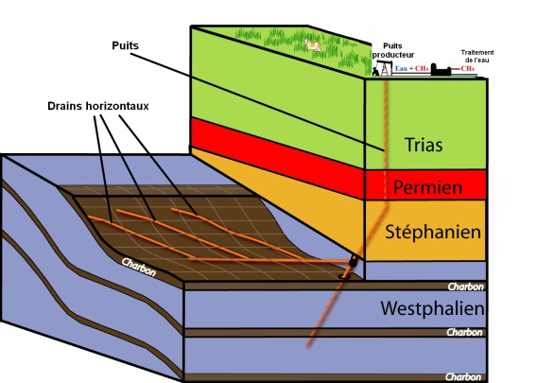
La technique de forage: Le principe de l’extraction du gaz de houille
Le principe consiste à atteindre les couches de charbon riches en méthane,
à faire baisser la pression du gisement par pompage de l’eau contenu dans les fissures
ce qui provoque la désorption du méthane
et enfin
à exploiter le gaz jusqu’à son épuisement dans la zone drainée par le forage.
En tout état de cause, les phénomènes physiques mis en jeu sont extrêmement lents
(désorption puis circulation interstitielle du gaz)
et il faut parfois attendre plusieurs années avant d’être sûr de la production.

Slide 14
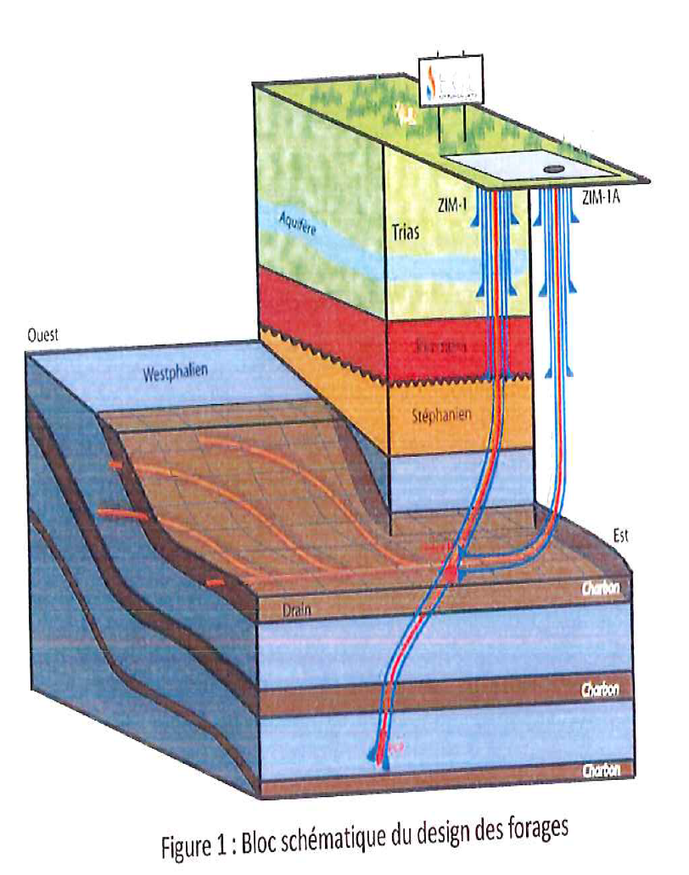
Durée des forages d’exploration 6 mois
Durée de vie d’un forage en production de 10 à 20 ans
Si production ,raccordement aux réseaux de gaz existant
Trois doublets à Longeville; station de compression permanente ?
Trois doublets à Zimming;
Un doublet à Lachambre.
Forage dévié en couche
pour rejoindre
les couches de charbon
Le forage subvertical (1000m) est équipé d’une pompe à cavité progressive pour permettre l’évacuation des eaux drainées par le forage latéral.
(Reconnaissance stratigraphique)

Slide 16
Casing : enveloppe

Slide 17
Les rejets des eaux issues des forages ( 4 à 5 camions/jour selon FDE ):
Pour sortir environ 22 millions de m³ de gaz, soit 14 740 t de méthane, il faudra extraire 70 000 t d’eau, soit un rapport en masse gaz/eau de 1 à près de 5.
(Rapport BRGM 1982, Etude de la qualité des eaux d’exhaure du Bassin Houiller Lorrain)
Ce rapport montre que la concentration des espèces chimiques dissoutes dans les eaux souterraines augmente avec la profondeur.
C’est ainsi que dans les eaux superficielles, on peut mettre en évidence des ions classiques présents dans toutes les eaux (sodium, calcium, magnésium, potassium, hydrogénocarbonate, carbonate, sulfate, chlorure) essentiels au bon fonctionnement des organismes vivants!
Par contre les eaux fossiles (eaux ne se renouvelant pas depuis des milliers d’années) sont très minéralisées contrairement aux aquifères et renferment des éléments traces (..) liés au contexte géologique, et hydrogéologique tels que :
strontium, baryum, brome, bore, lithium, iode
dont les concentrations augmentent encore avec la profondeur.
Ce rapport indique également que des éléments radioactifs devraient être confirmés par des analyses au vu du devenir des eaux d’exhaure lors des phases d’exploration et d’exploitation.
les eaux issues des forages sont transférées dans les stations d’épuration……
…mais leur l’efficacité est largement mise en doute par le rapport Amperes.

Slide 18
Beaucoup d’espèces chimiques sont restées quasiment non affectées par le passage à travers le procédé biologique.
C'est le cas de certains des métaux (lithium, bore, vanadium, cobalt, arsenic, rubidium, antimoine),

Slide 19
Certaines substances sont principalement éliminées par adsorption sur la boue en particulier les métaux comme (Hg, Fe, Cu, Cr, Zn, Cd, Pb)…..
mais que penser du fait que certaines de ces boues sont réutilisées
par épandage sur des sols!
Comme l’indique l’Arrêté Préfectoral n° 2015-DDT/SABE/EAU/n°39 du 7 octobre 2015, autorisant l’épandage de boues issues de la station d’épuration de Longeville-les-St Avold où la teneur en nickel est comprise entre 50 et 75 mg/kg de matière sèche sur les sols des communes de Longeville, Bambiderstroff et Zimming.
Le CIRC* a classé le nickel et ses composés dans le groupe 1 (cancérigène pour l’homme).
Ces boues polluées épandues sur des terres agricoles « nourrissent » les céréales que nous consommons !
D’une manière caricaturale et grossière, on peut résumer ces faits par :
« On extrait des métaux lourds des profondeurs pour les placer dans nos assiettes ! »
*CIRC : Centre international de recherche sur le cancer

Slide 20
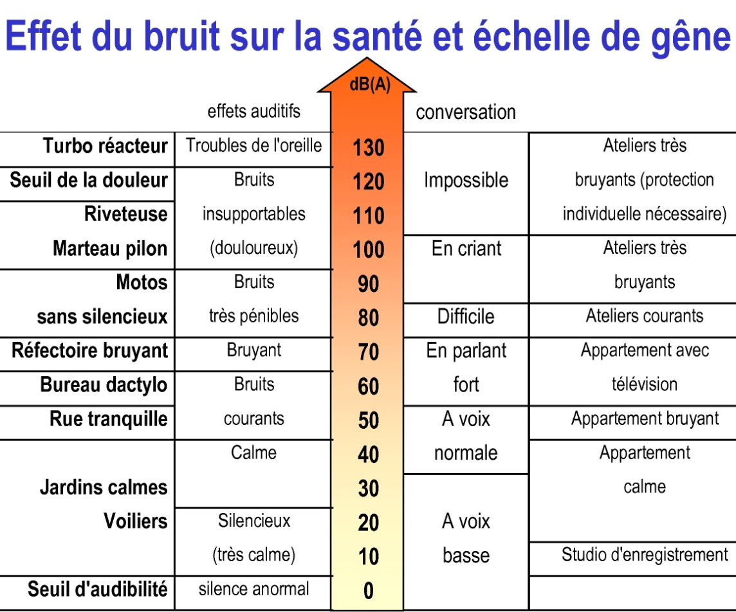
Les nuisances immédiates:
bruit : niveau sonore des installations de forage : 96dB
circulation :
des camions et engins de chantier.
lorsque l'on double la distance,
le niveau sonore diminue de 6 dB.
Si L = 90 dB à 10m alors L = 54 dB à 640 m

Slide 21
La technique d’exploitation susceptible d’être utilisée : stimulation ou fracturation ?
Aucune des deux ,selon l’exploitant ,
car le charbon lorrain est suffisamment fracturé de par sa nature !

Slide 22
Si l’autorisation d’exploration devrait être accordée :
L’ADELP demande que des mesures physico-chimiques soient réalisées sur les sites de forages(sols et eaux d’exhaure) afin d’établir un état zéro et comparer les résultats obtenus à ceux donnés en fin de phase d’exploration.
Les prélèvements devront être réalisés en présence d’élus locaux et membres d’ Association pour la Défense de l'Environnement et les échantillons analysés par un laboratoire indépendant .
Les espèces chimiques recherchées seront celles contenues dans les matériaux et produits utilisés par la société d’exploration et celles susceptibles de se retrouver dans les eaux d’exhaures (métaux lourds et espèces organiques).
Création d’un Comité de Suivi du Site composé de membres de la DREAL ,d’élus locaux et de membres d’organisation de défense de l’environnement chargés de veiller sur le bon déroulement des opérations en accord avec les données du cahier de charges et des critères environnementaux .

Slide 23
La position de l’ADELP:
Au regard, d’une part de l'incertitude juridique de la refonte du code minier depuis plusieurs années,
du manque de clarté sur le terme « stimulation »,
de l’importance des nuisances et inconvénients pouvant être engendrées
et d’autre part
à l’incertitude des décisions gouvernementales concernant la technique d’extraction et de la sécurité juridique de l'interdiction de fracturation ,
nous émettons un avis très réservé à ce projet en l'état.

Slide 24
Tous les conseils municipaux (Longeville, Zimming, Lachambre) consultés dans le cadre de l'enquête publique en cours
viennent de voter contre le projet !

Slide 25
Manifestation (soutenue par LNE )
Venez tous dire votre indignation
et soutenir le collectif local (?) contre les gaz de houille qui organise cette manifestation
le mercredi 02 décembre 2015 à 14h à Metz.
(rdv colonne Merten - en face de la République,à l'entrée de la rue Serpenoise).

Slide 26
Hombourg Haut : SAREC. (A .Hector)
Stockage de plaques fibro-ciment sur le site de la SAREC à HOMBOURG HAUT
dans le périmètre rapproché de captage d’eau du forage 29

Slide 27
La SAREC : Atelier de chaudronnerie dont l’activité sous cette entité est connue du 01/01/1981 au 01/01/2004 en référence à la fiche BASIAS LOR5707870
Ce site est composé de hangars de stockage, de bureaux et d’ateliers. La construction de tous les bâtiments est antérieure à 1997. (A valider 1992) L’un des hangars supporte une toiture en plaque fibro ciment.
Lors d’une promenade le 15 juillet 2015 nous constatons que lors de la déconstruction du hangar principal supportant les plaques fibro-ciment, celle-ci ont été stockées sur des palettes à l’air libre sans protection ni identification. (RAPPEL : Périmètre rapproché de captage d’eau)
Le site de cette entreprise a fait l’objet de négociations entre l’EPFL, la commune de Hombourg Haut et la société EURONEGOCE qui racheté ce site pour la démolition des bâtiments et la reconversion en ECO QUARTIER.
La législation en vigueur impose lors de ce genre de transaction l’établissement d’un « rapport de repérage de matériaux et produits contenant de l’amiante »
Je fais appel à la DREAL pour connaitre les acteurs à interpeler.

Slide 28
Monsieur Hector,
La société SAREC a en effet exploité des ateliers de travail des métaux, chaudronnerie et application de peinture sur le site de la Papiermühle à HOMBOURG HAUT. Ces activités, soumises au régime de la déclaration de la nomenclature des Installations Classées pour la Protection de l’Environnement (ICPE), ont fait l’objet de récépissés successifs. Ces activités ont fait l'objet d'une cessation d'activité en bonne et due forme en 2004. Suite à une inspection des installations en juillet 2004, Il a été délivré à l'exploitant par Monsieur le Préfet, un récépissé sans frais de la notification de cessation d’activité, conformément aux dispositions de l’article 34-1 du décret n° 77-1133 alors en vigueur. Ce site a fait l'objet de plusieurs visites de l'inspection depuis qui n'ont pas mis en évidence de déchets stockés sur l'ancien site SAREC mais à proximité. Dans ce cas, la police applicable en matière de déchets sur le site de la Papiermühle depuis la sortie du champ ICPE de la société SAREC relève de la Police du Maire conformément aux dispositions du Code Général des Collectivités Territoriales. Pour plus de précisions vous pouvez vous rapprochez de l'unité territorial de Moselle - antenne de Forbach de la DREAL au 03 87 87 72 76.

Slide 29
Le décret 96-1133 applicable à partir du 1er janvier 1997 interdit la fabrication, la transformation la vente, l’importation et la mise sur le marché de tous produit à base d’amiante.
Je prends contact avec les services de la commune pour les informations concernant ce stockage.
Réunion en mairie le 06 Aout 2015 avec l’adjoint à l’environnement, très réceptif à ma demande
Un document existe dans la convention entre l’EPFL et la municipalité de HHT et est annexé à l’acte de vente ente la commune de HHT et EURONEGOCE. Cet état des lieux date du 20/01 2005 à la demande du notaire pour la transaction et les analyses sont réalisés par LEM à SAVERNE accrédité COFRAC N° 1-0875
Je fais part de mon étonnement : En 1992 on aurait déjà fait appliquer un décret qui ne sortira qu’en 1997 et l’adjoint s’engage à étudier le dossier
Sans nouvelles en septembre, je relance la municipalité et un nouveau rendez-vous est fixé le 09 Novembre 2015
Lors de cet entretien la municipalité me présente un « Rapport de repérage de matériaux » en date de juillet 2015 établi par le laboratoire EUROFINS LEM de SAVERNE spécialisé en analyses de fibre d’amiante. Ce rapport fait suite à une demande d’expertise de la société EURONEGOCE et atteste de l’absence de poussière d’amiante sur le site.

Slide 30
NB
Page 14 de l’acte de vente

Slide 31
Hombourg Haut :Etang de la Papiermühle .(Schmitt Frédéric)

Slide 32
Divers
Toujours des incivilités face à notre environnement…………………………

Slide 34
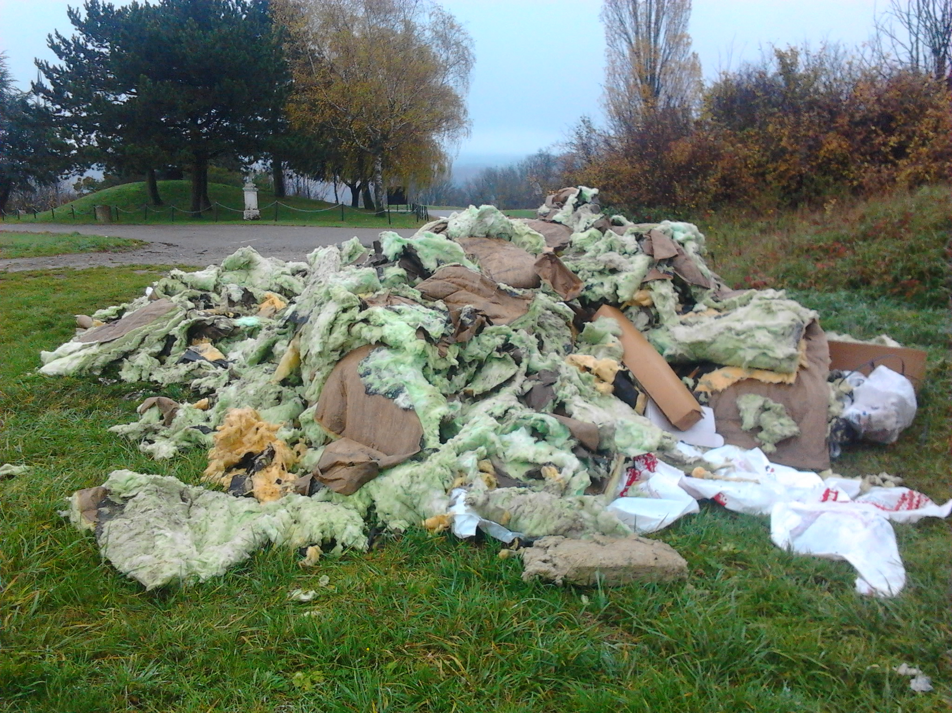

Slide 35
D’autres points à développer ?

Slide 36
FIN

